Slide 1
Příprava projektového záměru,
postup při tvorbě projektové žádosti
<číslo>

Slide 2
Projektový záměr
Zpodobněn do projektové fiše
Inventura představy projektu
Základ pro další rozpracování projektu
Podklad pro dotační audit
Forma a struktura není stanovena
Projektové fiche – součástí např. MAS a jejich strategií
<číslo>

Slide 3
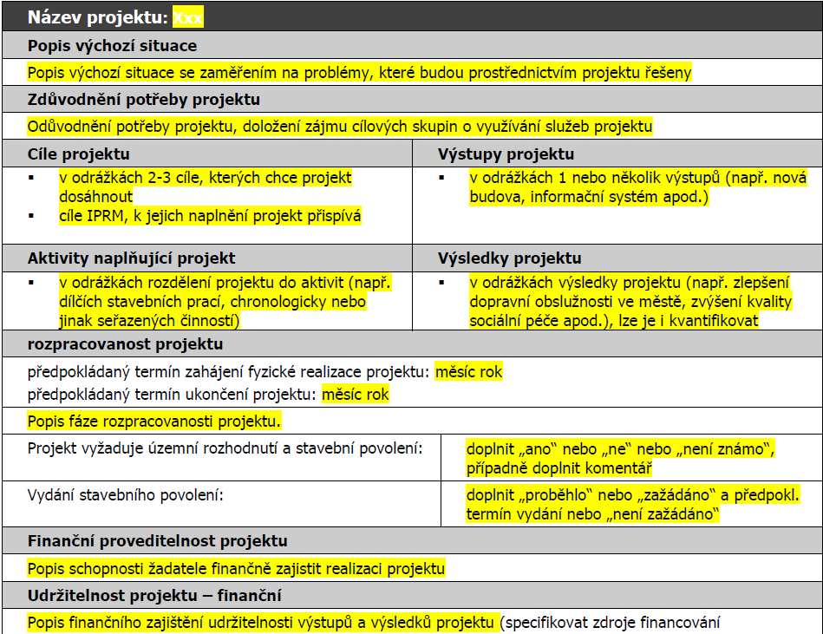

Slide 4
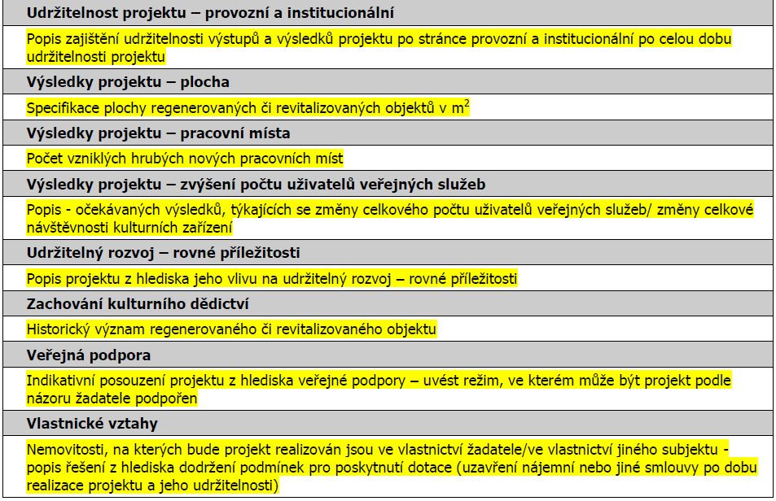

Slide 5
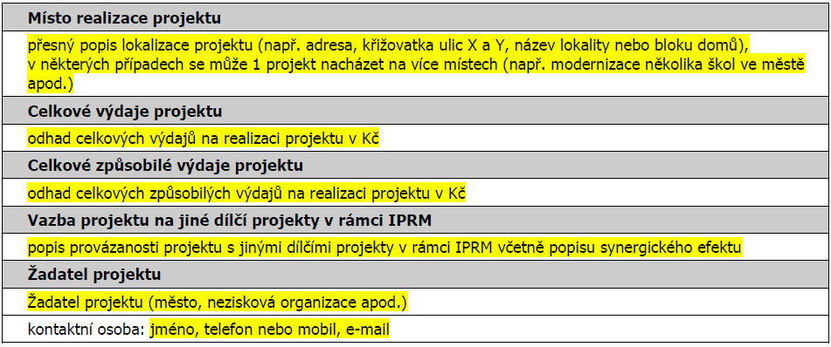

Slide 6
Logický rámec
Plánovací nástroj, nadstavba projektové fiše
Někdy využíván coby součást projektového cyklu
Testuje projekt jak z hlediska vhodnosti a přiměřenosti, tak z hlediska proveditelnosti a trvalé udržitelnosti
Někdy vyžadován jako povinná příloha projektu
V současnosti považován za obsolentní
<číslo>

Slide 7
Logický rámec definuje
Cíle projektu
Konkrétní, prokazatelné výstupy realizace projektu
Činnosti a prostředky, související s dosažením očekávaných výsledků
Ukazatele, podle kterých lze hodnotit plnění cílů projektu
Identifikátory, pro zhodnocení dosažených výsledků projektu
Odpovědnosti a role
Identifikovaná rizika a podmínky implementace projektu
<číslo>

Slide 8
Logický rámec
Navazuje na provedenou SWOT analýzu problému
De facto jde o matici logických vazeb (tabulku, v níž:
  Vertikální linie zobrazuje kauzální vztahy mezi celkovými cíli programu, specifickými cíli projektu, výsledky projektu a aktivitami, které se v projektu uskutečňují
  Horizontální linie zobrazuje objektivně ověřitelné ukazatele a zdroje informací
<číslo>

Slide 9
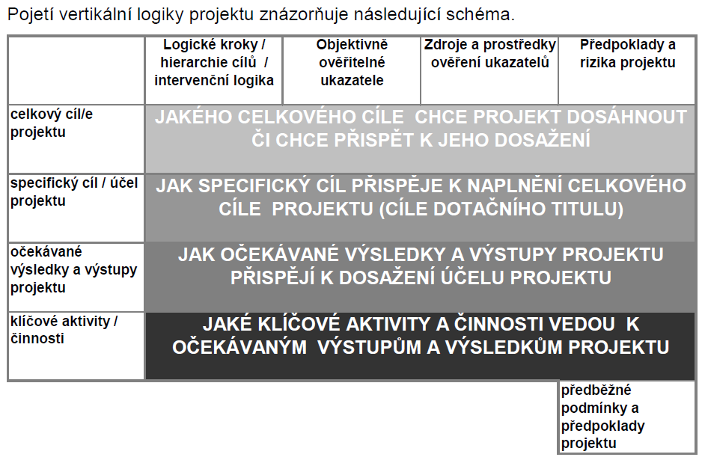

Slide 10
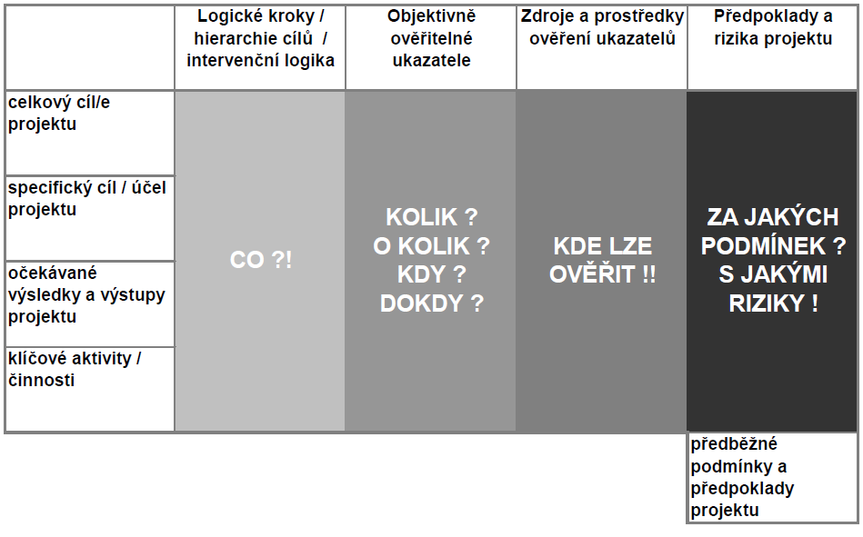

Slide 11
Logický rámec
Aktivity – souhrn činností, z nichž se skládá projekt
Prostředky – popis vstupů nutných pro realizaci projektu (např. náklady na dokumentaci, výběrová řízení, realizaci stavby...)
Výsledky / výstupy – ukazatele výsledků a výstupů po realizaci jednotlivých aktivit projektu
Účel / záměr projektu – vede k naplnění celkového cíle, důvod řešení projektu
Celkový (globální) cíl – hlavní cíl řešení celého projektu
<číslo>

Slide 12
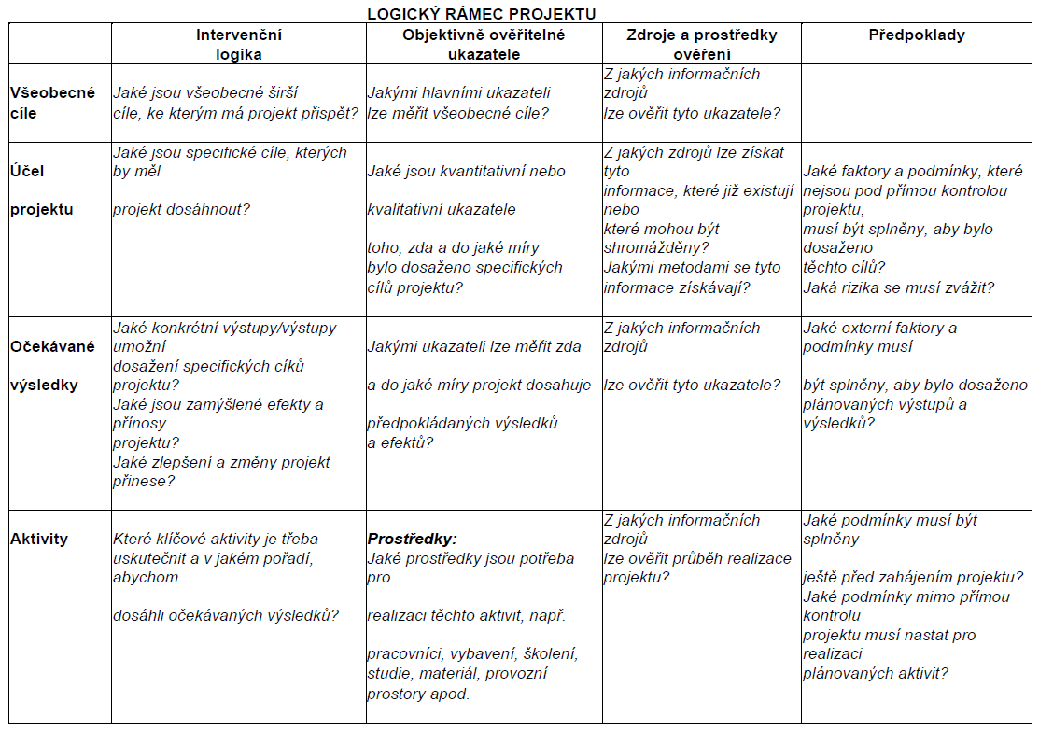

Slide 13
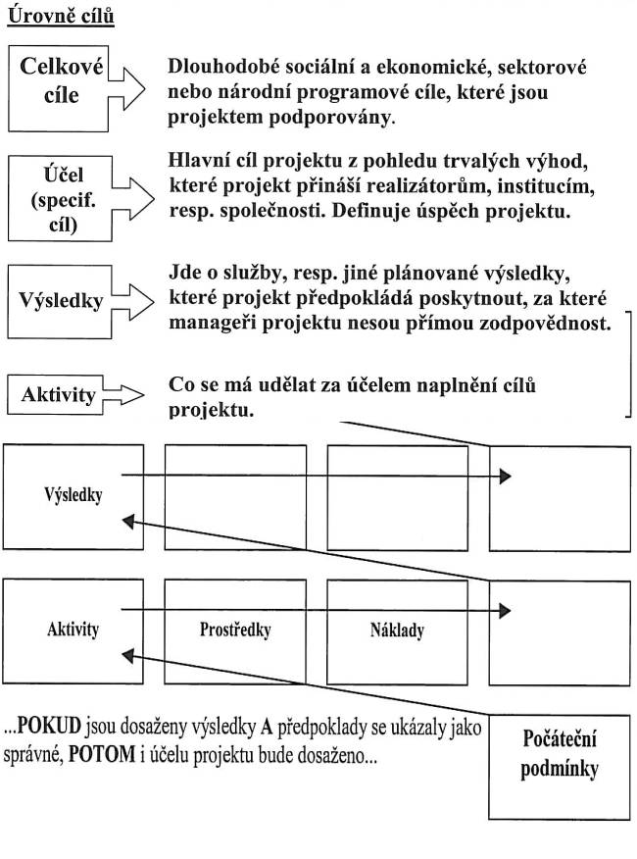
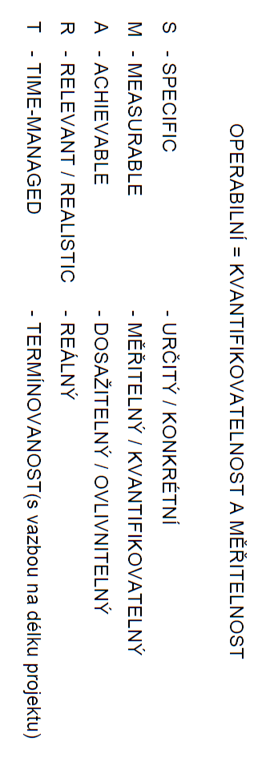

Slide 14
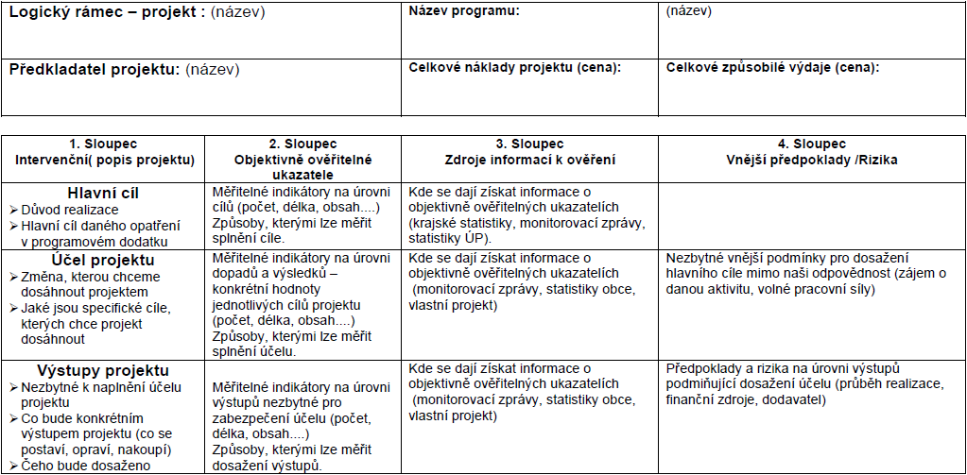
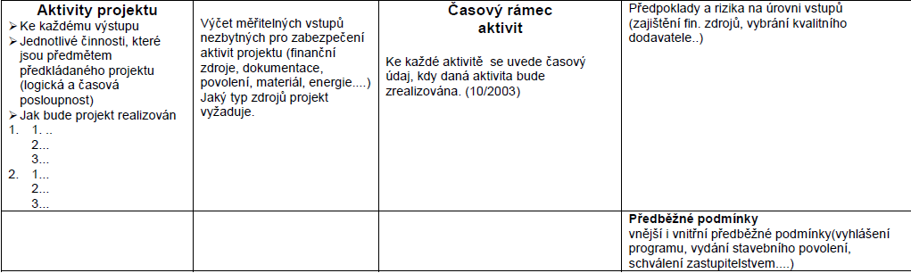

Slide 15
Systém sběru projektových žádostí
Webová aplikace (vkládání na server přes internet), dříve papírová forma, potom instalovaná lokální aplikace (Elza, Benefit)
V období 2007-2013 systémy Benefit7, Bene-FILL, eAccount
Od období 2014-2020 již sjednoceno
  systém ISKP
  http://www.strukturalni-fondy.cz/cs/Jak-na-projekt/Elektronicka-zadost
  https://mseu.mssf.cz/
<číslo>

Slide 16
Zadání
Zpodobnit váš projektový záměr do projektové fiche
Připravit si prezentaci projektu na příští hodinu (8. 12.)

